Slide 1

Sisteme de operare
Planificarea proceselor, IPC

Slide 2

Cuprins
Planificare
  Non-preemtivă
  Preemetivă
IPC
  semnale
  pipe
  memorie partajată
  socket

Slide 3
Bibliografie
Modern Operating Systems
  Capitolul 2
    2.3
    2.5
Operating Systems Concepts
  Capitolul 6

Slide 4
Planificarea Proceselor

Slide 5
Procese și procesoare
Pentru a executa, un proces are nevoie de procesor
Procesele de pe un sistem sunt mai multe decât procesoare
SO le permite proceselor accesul pe rând la procesoare

Slide 6
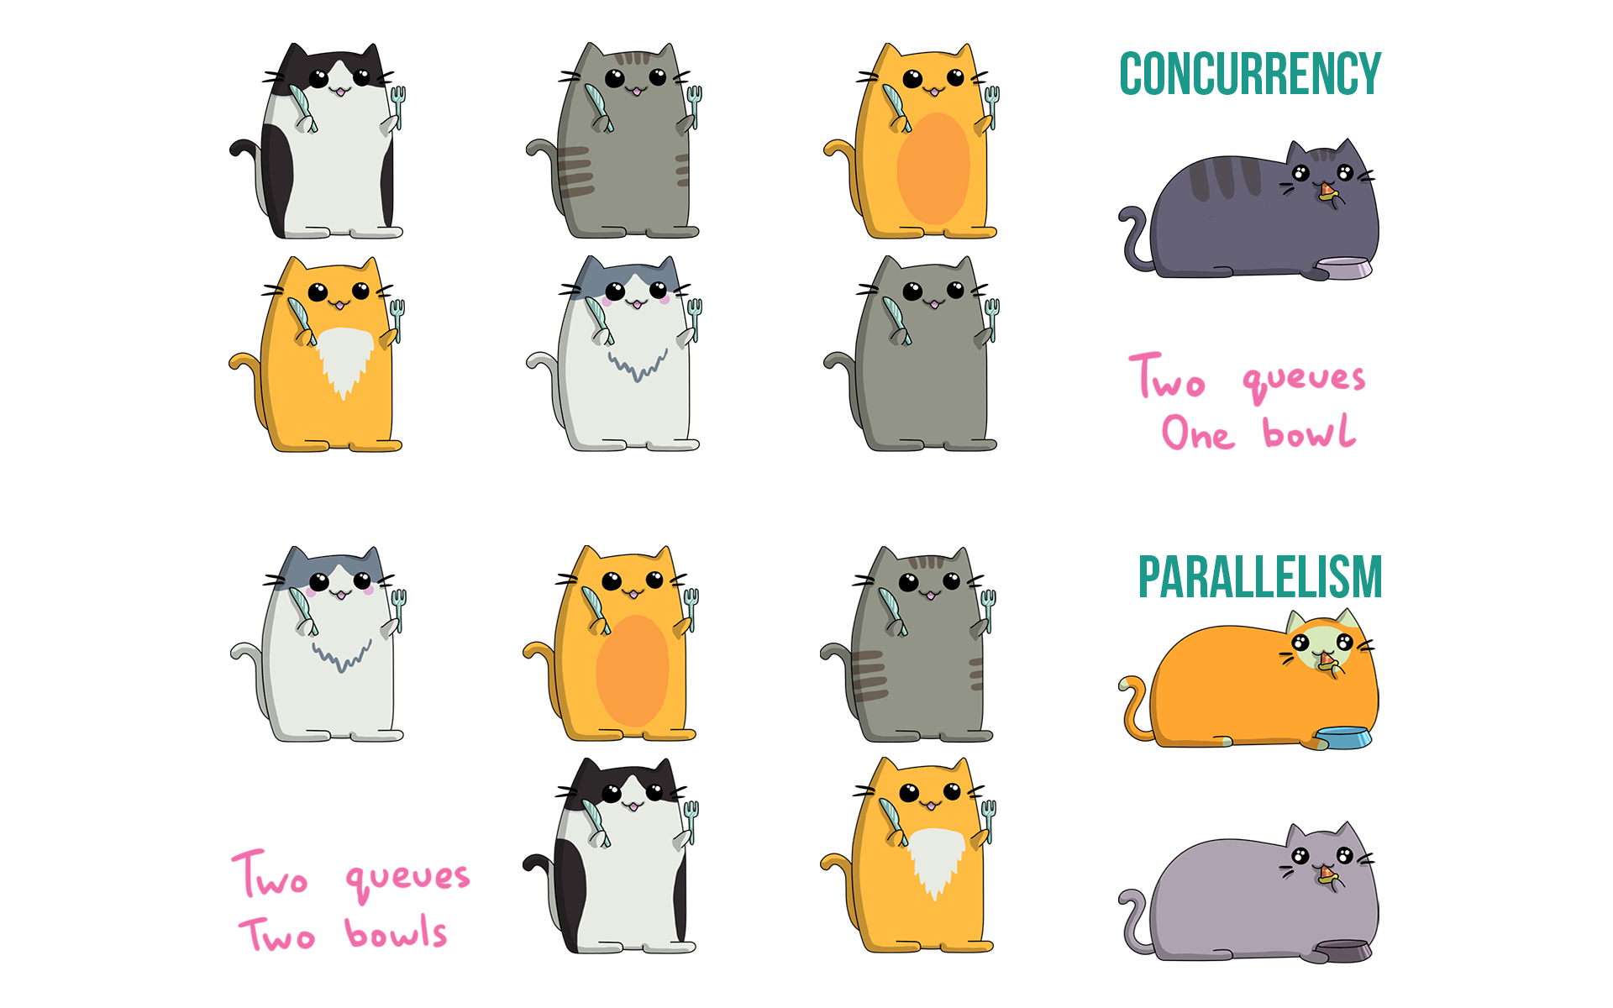
Multitasking

Slide 7
Multitasking
SO oferă fiecărui proces pe rând accesul la procesor
După un anumit timp (cuantă, time slice), un proces este oprit de pe un procesor și procesorul este dat altui proces
  spunem că "a expirat cuanta"
  acțiunea se numește "schimbare de context"
Cuanta este de ordinul milisecundelor
  procesele pe procesor se schimbă foarte rapid
  impresia este că ar rula simultan

Slide 8

Tranzițiile între stările proceselor

Slide 9
Tranzițiile între stările proceselor
RUNNING -> READY
  a expirat cuanta de timp
  există un alt proces în starea READY care are prioritate mai mare
RUNNING -> WAITING
  procesul a executat o operație blocantă
WAITING -> READY
  evenimentul după care așteaptă procesul s-a produs (procesul are date disponibile)
READY -> RUNNING
  există un procesor liber
  procesul este primul în coada READY de așteptare

Slide 10
Planificare (scheduling)
Un proces este pus din starea READY în starea RUNNING
  Primește un procesor liber
Un procesor este liber dacă
  nu are un proces în execuție pe el
Spunem că se face o schimbare de context (context switch)

Slide 11
Tipuri de SO (dpdv. planificator)
Preemptive
  procesele sunt oprite la expirarea cunatei de timp
    Windows, macOS, Linux, UNIX, Minix etc.
Non-preemptive (cooperative)
  procesele trebuie să se oprească singure (dacă vor) la expirarea cunatei de timp
    mac OS <= 9
    unele RTOS

Slide 12
Schimbarea de context
Un proces este înlocuit de pe procesor cu alt proces
Salvarea procesului vechi / contextul
Încărcarea procesului nou / contextul
Schimbarea de context înseamnă overhead
  multe schimbări de context: overhead suplimentar
  mai puține schimbări de contexte: mai puțină interactivitate

Slide 13
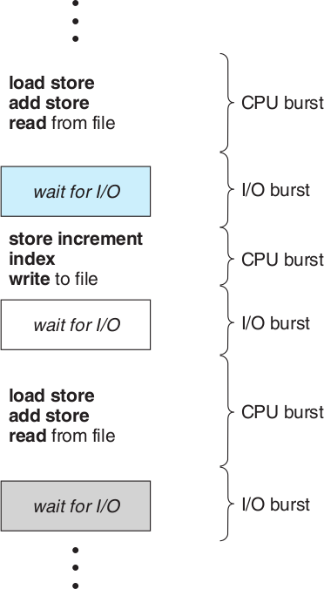
Puncționarea unui proces

Slide 14
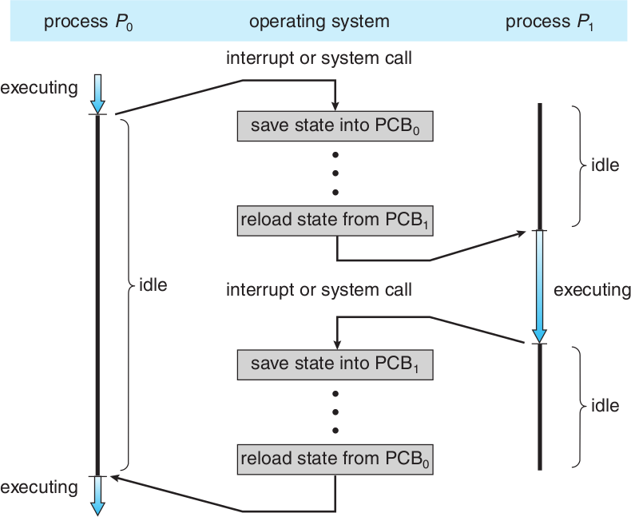
Schimbarea de context

Slide 15
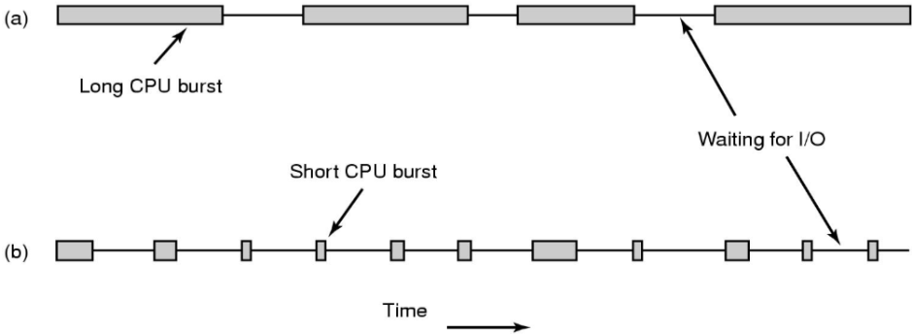
Tipuri de procese (CPU)
CPU bound (CPU intensive)
  folosesc mult procesorul
I/O bound (I/O intensive)
  folosesc rar procesorul
  execută multe oprrații de I/O -> se blochează

Slide 16
Planificatorul de procese
Componentă a SO
Agent de planificare de procese
  asigură accesul proceselor la procesor
  compromis (tarde-off) între echitate și productivitate

Slide 17
Definiții
 | Definition | Description
WT | Wait Time | Timpul de așteptare pentru a primi CPU
MWT | Mean Wait Time | Timpul de mediu așteptare pentru a primi CPU
TT | Turnaround Time | Timpul total de execuție al procesului
MTT | Mean Turnaround Time | Timpul mediu total de execuție al procesului
J | Job | Proces în background
P | Process | Proces interactiv

Slide 18
Sistem ideal
Wait Time Minim
  procesul așteaptă cât de puțin în starea READY
  interactiv
Turnaround Minim
  procesul execută cât de repede posibil
  productiv
Fairness
  toate procesele trebuie să aibă acces la CPU

Slide 19
Tipuri de sisteme
Procesare în background
  Batch Job
  Nu interacționează cu utilizatorii
Interactive
  Procese
  Interacțiune cu utilizatorii
Timp real

Slide 20
Procesare în background

Slide 21
Procesare în background
Metrici
  Throughput
    Procese incheiate / unitate de timp
  Turnaround time
  Utilizarea de CPU
Algoritmi
  First Come First Served (FCFS)
  Shortest Job First (SJF)
  Shortest Remaining Time First (SRTF)

Slide 22
First Come First Served
Ușor de implementat
Procesele CPU Bound încetinesc procesele I/O Bound
MWT și TT mare

Slide 23
Exemple
Job | Timp de execuție
J1 | 24
J2 | 3
J3 | 3
J4 | 5
Calculați
  TT
  MTT
J1, J2, J3, J4
J2, J1, J4, J3

Slide 24
Shortest Job First
Ușor de implementat
Timpul de execuție a fiecărui proces trebuie să fie cunoscut

Slide 25
Exemple
Job | Temp d’execution
J1 | 12
J2 | 9
J3 | 5
J4 | 20
Calculați
  TT
  MTT
FCFS
  J1, J2, J3, J4
SJF
  J3, J2, J1, J4

Slide 26
Shortest Remaining Time First
Versiunea preemtivă pentru SJF
Ușor de implementat
Timpul de execuție a fiecărui proces trebuie să fie cunoscut

Slide 27
Exemple
Job | Timp de execuție | Timp de sosire
J1 | 8 | 0
J2 | 4 | 1
J3 | 9 | 2
J4 | 4 | 3
Calculați
  TT
  MTT
FCFS
  J1, J2, J3, J4
SJF
  J3, J2, J1, J4
SRTF

Slide 28
Sisteme Interactive

Slide 29
Sisteme Interactive
Parametri optimizați
  Wait Time
  Fairness
Algoritmi
  Round Robin (RR)
  Clase de Priorități
  Shortest Process Next (SPN)

Slide 30
Round Robin
FCFS preemtiv
  Cuantă de timp
Cuantă de timp mare
  Throughput mare
  Wait Time mare
Cuantă de timp mică
  Throughput mic
    Timp mare pentru schimbarea de context
  Wait Time mic

Slide 31
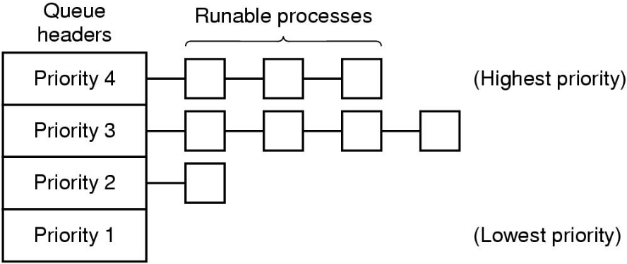
Clase de priorități
Round Robin
  Cu unele procese mai importante decât altele
Mai multe cozi de așteptare

Slide 32
Clase de priorități
Windows
Linux
Prioritate
  0 sistem
  1 la 15 utilizator
  16 la 30 timp real
Prioritate
  0 la 99 timp real
  100 la 139 utilizator
Nice
  -20 la 19
Prioritate efectivă
  100 + 20 + NI

Slide 33
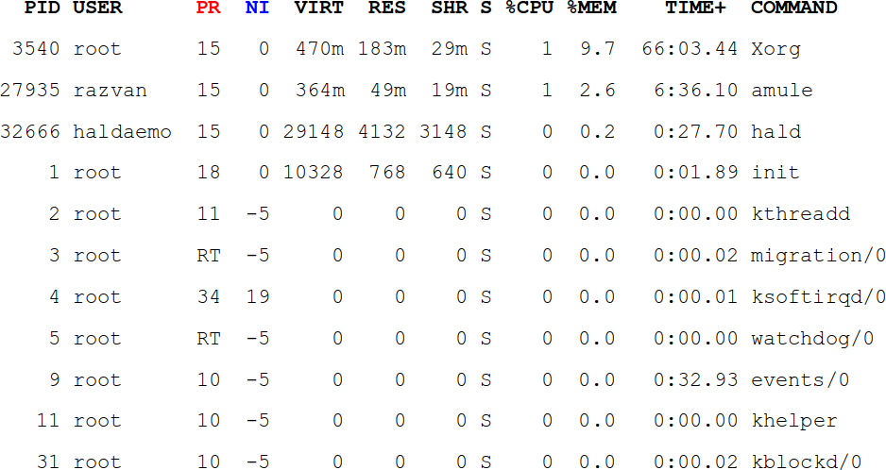
Clase de priorități (Linux)

Slide 34
Shortest Process Next
SJF Preemptiv
Estimare bazată pe comportamentul precedent
T0 – cuantă de timp estimată
T1 – cuantă de timp reală
a - vârsta
Cuantă de timp următoare
  a * T1 + (1-a) * T0

Slide 35
Timp Real

Slide 36
Timp Real
Limită maximă
  Turnaround
  Wait Time
Hardware
  Resurse alocate
Software
  Procesele în timp real au prioritate maximă
  Celelalte procese sunt întârziate

Slide 37
Priority Inversion
Un proces cu o prioritate mică (P1) ocupă o resursă
Un alt proces cu o prioritate mare (P2) are nevoie de acea resursă
Procesul P2 are aceeași prioritate ca procesul P1

Slide 38
Priority Boosting
Creșterea priorității într-un timp limită
La primirea datelor de intrare/ieșire
  Depinde de Wait Time
Un alt proces cu o prioritate mai mare așteaptă o resursă blocată de un alt proces

Slide 39
Starvation
Un proces nu are acces la CPU pentru o perioadă mare de timp

Slide 40

Completely Fair Scheduler

Slide 41
Completly Fair Scheduler
Virtual Runtime (vruntime)
  Timp de utilizare al CPU
Arbore roșu-negru
  Ordonare bazată pe vruntime
Proces nou
  vruntime = vruntime minimal

Slide 42
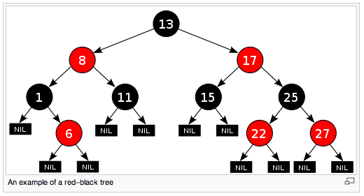
Completly Fair Scheduler

Slide 43
IPC – Comunicarea între procese

Slide 44
IPC
semnale (Linux)
pipe
memorie partajată
socket

Slide 45
Semnale
Notificări trimise unui proes
SO trimite evenimente procesului
SO primește un eveniment (de exemplu o întrerupere)
  SO oprește procesul curent
  se apelează funcția signal handler
  Procesul continuă execuția de unde a fost oprit

Slide 46
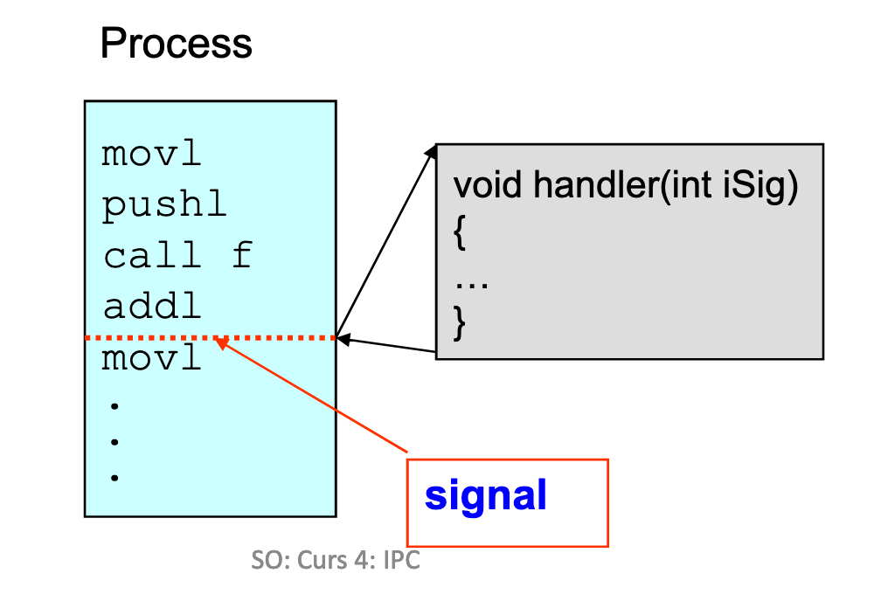
Semnale

Slide 47
Lista de semnale - Linux
1) SIGHUP 2) SIGINT 3) SIGQUIT 4) SIGILL
5) SIGTRAP 6) SIGABRT 7) SIGBUS 8) SIGFPE
9) SIGKILL 10) SIGUSR1 11) SIGSEGV 12) SIGUSR2
13) SIGPIPE 14) SIGALRM 15) SIGTERM 17) SIGCHLD
18) SIGCONT 19) SIGSTOP 20) SIGTSTP 21) SIGTTIN
22) SIGTTOU 23) SIGURG 24) SIGXCPU 25) SIGXFSZ
26) SIGVTALRM 27) SIGPROF 28) SIGWINCH 29) SIGIO
30) SIGPWR 31) SIGSYS 33) SIGRTMIN 34) SIGRTMIN+1
35) SIGRTMIN+2 36) SIGRTMIN+3 37) SIGRTMIN+4 38) SIGRTMIN+5
39) SIGRTMIN+6 40) SIGRTMIN+7 41) SIGRTMIN+8 42) SIGRTMIN+9
43) SIGRTMIN+10 44) SIGRTMIN+11 45) SIGRTMIN+12 46) SIGRTMIN+13
47) SIGRTMIN+14 48) SIGRTMIN+15 49) SIGRTMAX-15 50) SIGRTMAX-14
51) SIGRTMAX-13 52) SIGRTMAX-12 53) SIGRTMAX-11 54) SIGRTMAX-10
55) SIGRTMAX-9 56) SIGRTMAX-8 57) SIGRTMAX-7 58) SIGRTMAX-6
59) SIGRTMAX-5 60) SIGRTMAX-4 61) SIGRTMAX-3 62) SIGRTMAX-2
63) SIGRTMAX-1 64) SIGRTMAX

Slide 48
Trimiterea unui semnal
Shell
  kill -numărul_semnalului pid
POSIX
  int kill(pid_t pid, int sig);
  int sigqueue(pid_t pid, int sig, const union sigval value);

Slide 49
Acțiunea la primirea unui semnal
Acțiunea implicită
  terminarea procesului (în general)
Acțiune definită de proces
  signal handler
Ignorare
  În afarpă de SIGKILL și SIGSTOP

Slide 50
Acțiune definită de proces
int sigaction(int signum,
const struct sigaction *act, struct sigaction *oldact);
struct sigaction {
void (*sa_handler)(int);
void (*sa_sigaction)(int, siginfo_t *, void *);
sigset_t sa_mask;
int sa_flags;
};

Slide 51
Exemplu
static void usr2_handler(int signum) {
/* actions that should be taken when the signal signum is received */
...
}
int main(void) {
struct sigaction sa;
memset(&sa, 0, sizeof(sa));
sa.sa_flags = SA_RESETHAND; /* restore handler to previous state */
sa.sa_handler = usr2_handler;
sigaction(SIGUSR2, &sa, NULL);
return 0;
}

Slide 52
Mascarea semnalelor
int sigemptyset(sigset_t *set);
int sigfillset(sigset_t *set);
int sigaddset(sigset_t *set, int signo);
int sigdelset(sigset_t *set, int signo);
int sigismember(sigset_t *set, int signo);

Slide 53
Pipe

Slide 54
Anonime
Comunicarea între procese care au o legătură între ele (părinte / copil)
Funcția pipe
  întoarce doi descriptori de fișiere:
    unul folosit pentru scriere
    unul folosit pentru citire

Slide 55
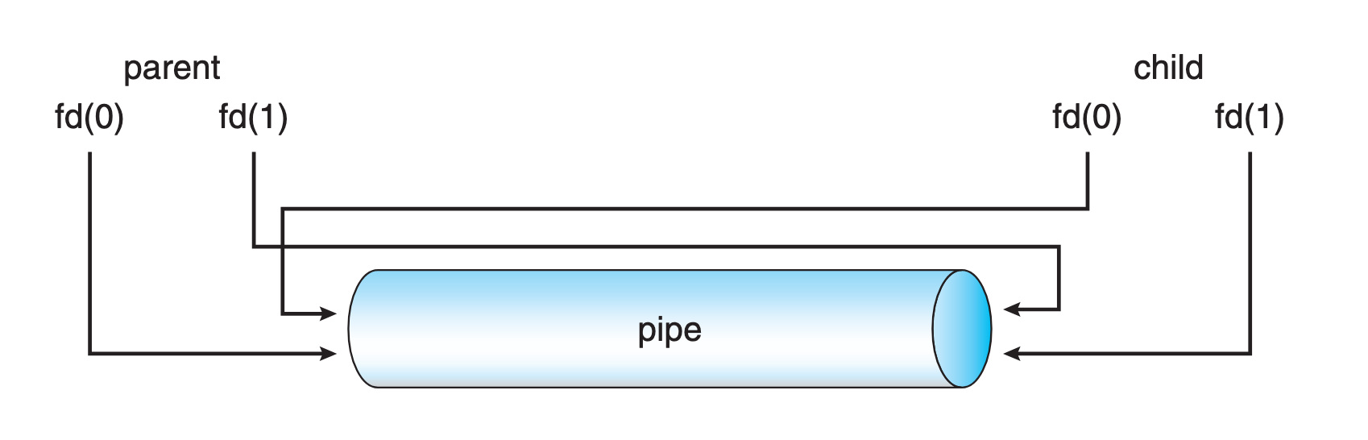
Anonime

Slide 56
Exemplu de Pipe în Linux
int p[2];
int rc;
rc = pipe (p);
if (rc < 0)
{
perror ("pipe");
}
else
{
// p[0] <- read from here
// p[1] -> write here
}

Slide 57
Exemplu de Pipe în Linux
int p[2];
int rc, pid;
char buffer[BUFFER_SIZE];
rc = pipe (p);
if (rc < 0) {
perror ("pipe");
}
else
{
pid = fork ();
if (pid == 0) {
close (p[1]);
read (p[0], buffer, BUFFER_SIZE);
// ...
}
else
if (pid > 0) {
close (p[0]);
memcpy (buffer, ..., BUFFER_SIZE);
write (p[1], buffer, BUFFER_SIZE);
// ...
}
}

Slide 58
Pipe-uri cu nume
mkfifo / mknod
Folosite la fel ca un fișier normal
  open
  read, write
Half-duplex (Linux)

Slide 59
Exemplu Linux
int mkfifo(const char *pathname, mode_t mode);

Slide 60
Alte sisteme IPC

Slide 61
Memorie partajată
Fiecare proces are memoria sa
  O zonă de memorie poate fi partajată între mai multe procese
    shmget / shmat
    mmap
Comunicarea se face fără overhead
  Fără trecere prin nucleu
  Acces la memorie
  Este necesară folosirea sistemelor de sincronizare

Slide 62
socket
Mecanismul de IPC cel mai folosit
  sockets Unix: similare cu pipe-urile cu nume
BSD sockets
  TCP / UDP
  Cross-machine
  Syncronizare implicită
API: stream
  socket / connect / accept / send / recv

Slide 63
Cuvinte cheie
Semnale
Pipe
Memorie partajată
Socket
Planificare
Procesare în background
Job
Sistem interactiv
Proces
Timp real
Shortest Job First
Shortest Remaining Job First
Round Robin
Shortest Process Next
Prioritate
Priority Inversion
Priority Boosting
Starvation
Completly Fair Scheduler

Slide 64

Întrebări

